Slide 1

Název projektu: Moderní škola
Registrační číslo projektu: CZ.1.07/1.4.00/21.2511
Škola: Základní škola, Česká Lípa, Školní 2520, p.o.
Číslo klíčové aktivity: III/2
Sada: VY_32_INOVACE_OVAM1/16
Druh učebního materiálu: prezentace
Cílová skupina: žáci 2. stupně základní školy
Typická věková skupina: 14 až 15 let

Slide 2
Předmět: občanská výchova
Ročník: 8.-9.
Anotace: Tento učební materiál seznamuje žáky se základními pojmy v oboru PRÁVA v tématu ústavní právo - MOC SOUDNÍ, NKU, ČNB. Zároveň obsahuje otázky a úkoly k opakování
a procvičení.
Klíčová slova: soudní moc, soudce, zákon, ČNB, NKÚ
Speciální vzdělávací potřeby: PC
Datum: 12.3.2012
Autor: Mgr. Alena Mertlíková

Slide 3
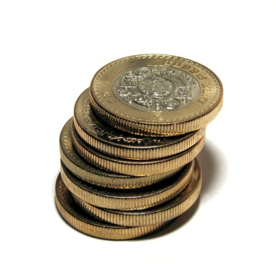
PRÁVO
MOC SOUDNÍ
NEJVYŠŠÍ KONTROLNÍ ÚŘAD
ČESKÁ NÁRODNÍ BANKA

Slide 4
MOC SOUDNÍ
Soudní moc je nezávislá.
Soudce nemůže být zároveň poslancem, senátorem, nesmí mít zároveň žádnou funkci ve veřejné správě.
V trestním řízení mohou jen soudy rozhodovat o vině a ukládat tresty pachatelům trestných činů.

Slide 5
MOC SOUDNÍ
Soudce
je jmenován prezidentem
funkce se ujímá složením slibu do rukou prezidenta
je vázán pouze zákonem

Slide 6
MOC SOUDNÍ
Soustavu soudů tvoří: 1) Nejvyšší soud (má sídlo
v Brně)
2) Vrchní soudy (mají sídlo
v Olomouci a Praze)
3) Nejvyšší správní soud
4) Krajské soudy
5) Okresní soudy
Zvláštní postavení má Ústavní soud České republiky (Brno). Chrání ústavnost.

Slide 7
NEJVYŠŠÍ KONTROLNÍ ÚŘAD
Vykonává kontrolu hospodaření se státním majetkem a plnění státního rozpočtu.
Včele stojí prezident, kterého jmenuje do funkce prezident republiky.

Slide 8
ČESKÁ NÁRODNÍ BANKA
Ústřední banka státu.
Pečuje o stabilitu měny.
Vydává bankovky.
Řídí peněžní oběh, platební oběh, platební styk a zúčtování bank.
Vykonává dohled nad bankovním sektorem.
Provádí operace se státními i cennými papíry.
V čele stojí guvernér ČNB.

Slide 9
OTÁZKY K OPAKOVÁNÍ
A PROCVIČOVÁNÍ
Může se stát soudce zároveň poslancem Poslanecké sněmovny Parlamentu ČR?
Čím je vázána soudní moc?
Kdo může rozhodovat o vinně a trestu člověka v trestním řízení?
Kde sídlí nejvyšší soud?
Čím se zabývá NKÚ?
Čím se zabývá ČNB?

Slide 10
Autor zdroje
Autorem tohoto materiálu a všech jeho částí, není-li uvedeno jinak, je
Mgr. Alena Mertlíková.
ČR. Ústava ČR. In: Sbírka zákonů ČR. 1993, č. 1.
OBRÁZKY klipart www.office.microsoft.com

